Slide 1

【KnowledgeHive 02】
MIT 6.828 JOS
NJU ICS NEMU
Babydragon
Notes:
博弈轮的例子：
囚徒困境，游戏推荐，仅进行一轮，进行两轮，进行无限轮
《高能玩家》最后一个，自己做的游戏GNG
李永乐老师的博弈：囚徒困境、三姬分金（BI）
李振华老师的面对内卷的、组队如何最公平
独眼游戏：silence speaks volumes.
老罗价格制定例子

Slide 2


Slide 3
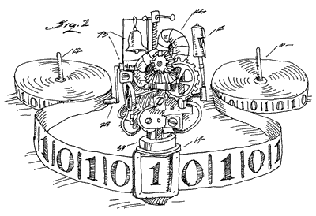
图灵完备
无限长的纸带
一个字符表
一个读写头
一个状态寄存器
一个有限的指令集
内存
ASCII表
EIP寄存器
若干寄存器
Intel, ARM, RISCV指令集

